Slide 1
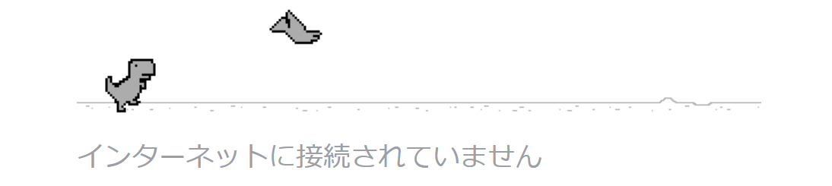
ね
Tree-and-Pulse; GameDevEngine
NeneEngine
[サンプルゲーム 1]
SuperChromeDino

Slide 2
シーンスイッチ
NeneGroup
title_scene
ステージ
NeneGroup
menu_scene
今回は直接シーンスイッチに接続する.
スイッチを二重にしてもよい.
NeneRoot
game
Stage:NeneGroup
stage1
NeneSwitch
scene_switch
Stage: NeneGroup
stage2
Stage: NeneGroup
stage3

Slide 3
タイトルシーン
NeneLeaf
bg_panel
NeneLeaf
title_text
NeneGroup
title_scene
NeneLeaf
scene_switcher
Press ENTER to start

